Slide 1
De genademiddelen
Het Heilig Avondmaal

Slide 2

Opening
Zingen
Psalm 105 vers 22 en 24
Bidden
Bijbellezen
1 Korinthe 11: 17, 23-34
Notes:
Bij de Psalm kan een keuze worden gemaakt.

Slide 3

Bijbelstudie
Bespreek de vragen bij het Bijbelgedeelte op bladzijde 35.

Slide 4
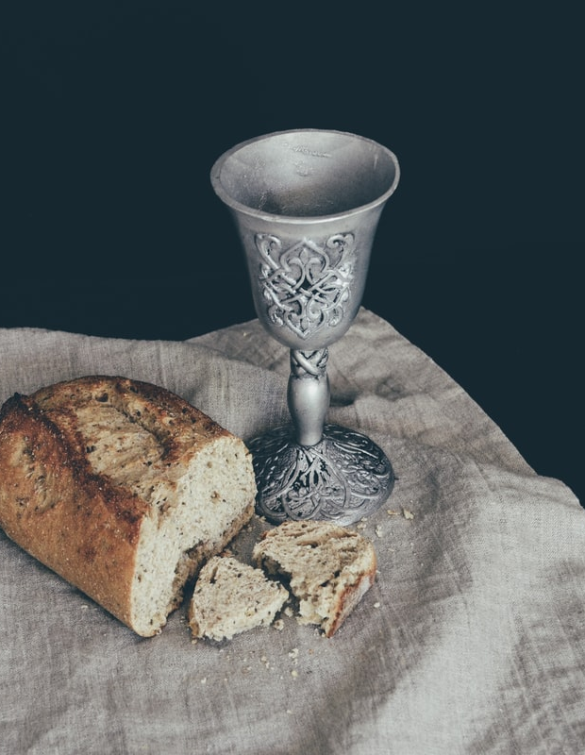
Binnenkomer
Bespreek de binnenkomer op bladzijde 47.
Notes:
Laat een catechisant de binnenkomer op pagina 5 voorlezen.

Slide 5
Doelen
Ik weet waarom een gelovige het Heilig Avondmaal nodig heeft.
Ik besef dat het lijden en sterven van Christus en het geloof daarin nodig is voor de zaligheid.
Ik kan mij voorbereiden op de viering van het Heilig Avondmaal.

Slide 6
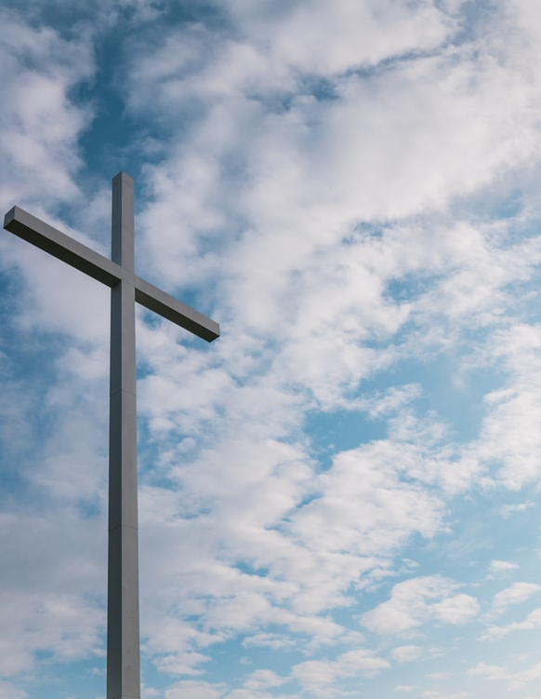
Versterken
Lees het stukje op bladzijde 48.
[vraag]
Notes:
Afbeelding: Keizer Constantein en de bisschoppen van het Concilie van Nicea

Slide 7
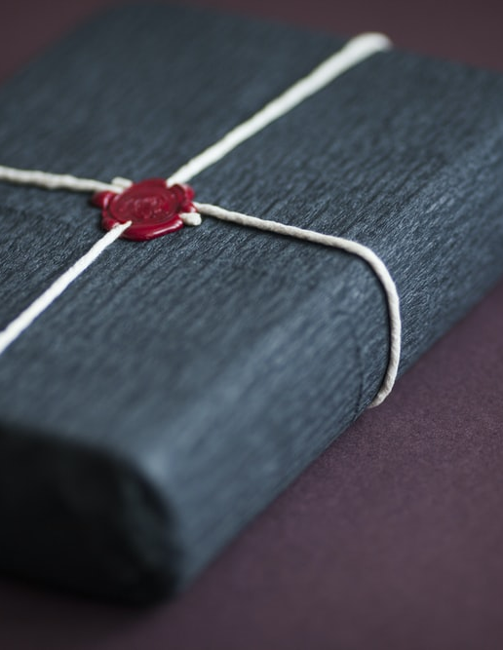
Belofte
Lees het stukje op bladzijde 48.
[vraag]
Notes:
Afbeelding: Keizer Constantein en de bisschoppen van het Concilie van Nicea

Slide 8
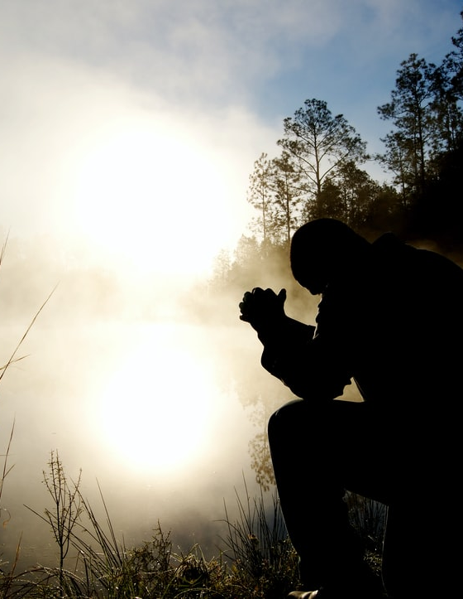
Onderzoek
Lees het stukje op bladzijde 48.
[vraag]
Notes:
Afbeelding: Keizer Constantein en de bisschoppen van het Concilie van Nicea

Slide 9
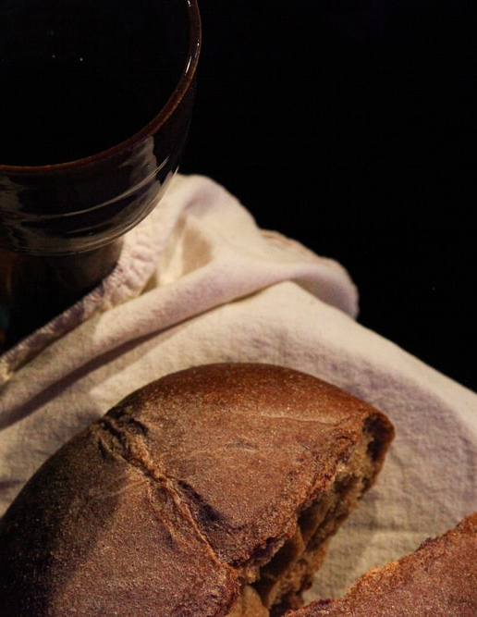
Brood en wijn
Lees het stukje op bladzijde 48 en 49.
[vraag]
Notes:
Afbeelding: Keizer Constantein en de bisschoppen van het Concilie van Nicea

Slide 10
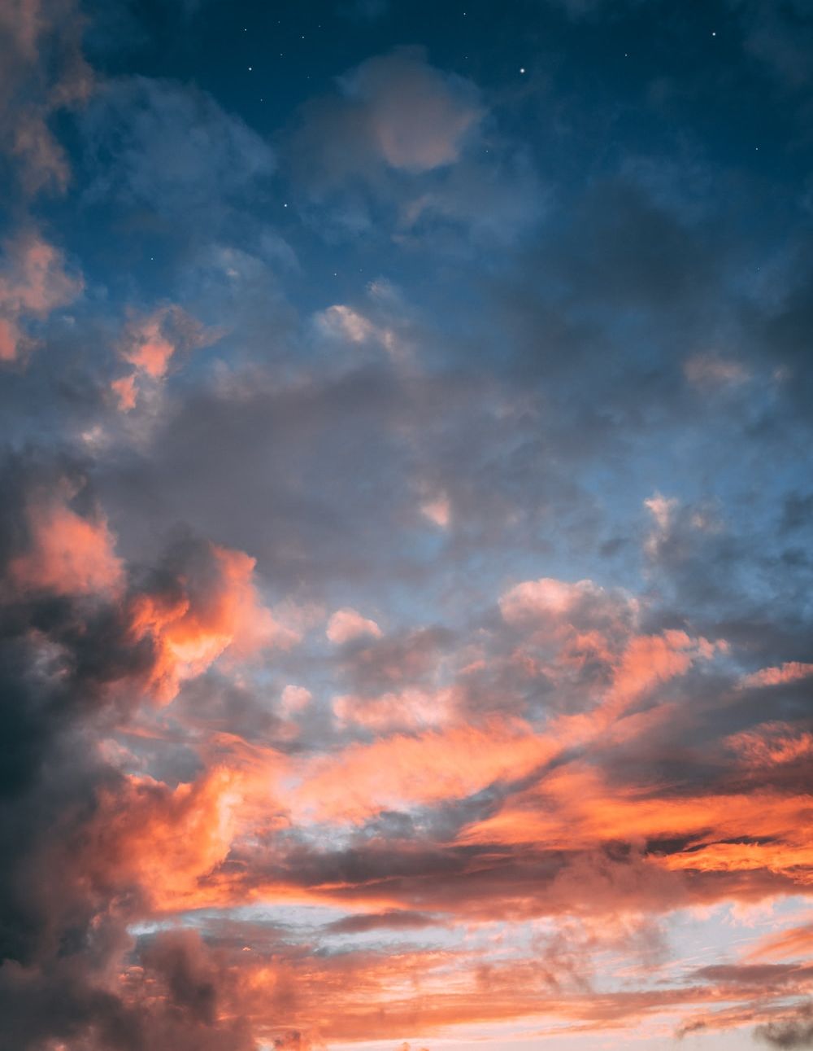
Belijden
Lees het stukje op bladzijde 49.
[vraag]
Notes:
Afbeelding: Keizer Constantein en de bisschoppen van het Concilie van Nicea

Slide 11
Verwerkingsvragen
Bespreek de verwerkingsvragen op bladzijde 50.

Slide 12
Samenvatting
Het Avondmaal verzekert Gods beloften.
Zo zeker als je het brood eet en de wijn drinkt met een gelovig hart, zo zeker mag je zijn dat Christus Zijn leven gaf tot een volkomen verzoening van jouw zonden.
Jezelf onderzoeken is nodig voordat je aan kunt gaan aan het Avondmaal.
Het gebroken brood staat voor het gebroken lichaam van Christus. De vergoten wijn staat voor Zijn bloed dat gevloeid heeft aan het kruis.
In het Avondmaal belijd je dat je dood bent in zonden, maar levend bent gemaakt door Hem.
Ook erken je dat de Geest van Christus je vrucht laat dragen.
Het Heilig Avondmaal is ook een onderdeel van de gemeenschap der heiligen en staat in het licht van de wederkomst.

Slide 13

Huiswerk volgende keer

